Slide 1

Název školy : Základní škola Nový Kostel , okres Cheb
Autor : Pavla Smrčková
Název materiálu : VY _32_INOVACE_ČESKÝ JAZYK PRO
2.ROČNÍK_18_TVOŘENÍ SLOV V KŘÍŽOVCE
Téma : TVOŘENÍ SLOV
Číslo projektu:CZ.1.07/1.4.00/21.2737
Anotace : Prezentace slouží k procvičení tvoření slov

Slide 2
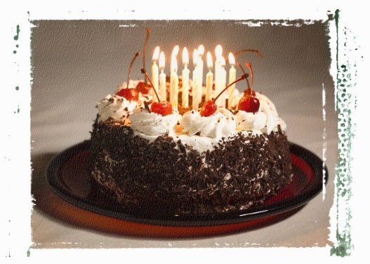

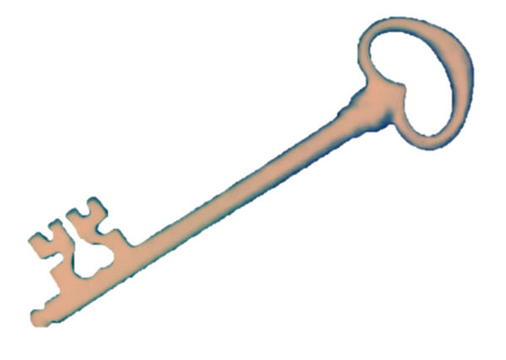
Doplň slova do křížovky ,obrázky ti napoví .

Slide 3
Odpověď :
D O R T
M R A K
J A B L K O
K L Í Č

Slide 4
Zdroj: galerie Office

